Slide 1

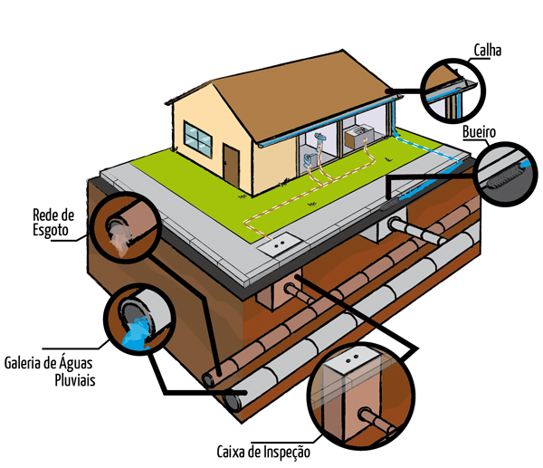

ÁGUAS PLUVIAIS
www.tallesmello.com.br

Slide 2

NBR 10844 (ABNT,1989) - Instalações Prediais de Águas Pluviais
As instalações prediais de águas pluviais seguem as preconizações da norma NBR 10844 (ABNT,1989) - Instalações Prediais de Águas Pluviais.
Os condutores de águas pluviais não podem ser usados para receber efluentes de esgotos sanitários;
As superfícies horizontais de lajes devem ter uma declividade mínima de 0,5% que garanta o escoamento das águas pluviais até os pontos de drenagem previstos;
O diâmetro interno mínimo dos condutores verticais de seção circular é 75mm;
Os condutores horizontais devem ser projetados, sempre que possível, com declividade uniforme com valor mínimo de 0,5%;

Slide 3
Normas
Código de Obras
Lei Complementar n. 186 de 12 de dezembro de 2011;
Art . 135 – As águas pluviais das coberturas deverão escoar dentro dos limites do imóvel, não sendo permitido o desaguamento diretamente sobre os lotes vizinhos ou logradouros públicos.
Parágrafo Único – Nas fachadas situadas no alinhamento dos logradouros os condutores serão embutidos no trecho compreendido entre o nível do passeio e a altura de 3,00m (três metros) no mínimo, acima desse nível .
Art. 136 – Não serão permitidas ligações de esgotos sanitários e lançamentos de resíduos industriais em rede de águas pluviais, bem como, ligações de águas pluviais em rede de esgotos.
Art 37. VI c - Nos empreendimentos unirresidenciais com área construída igual ou superior a 150 m² (cento e cinqüenta metros quadrados) deverão ser executadas caixas de captação de águas pluviais com volume mínimo de 1.000 l (mil litros) de água

Slide 4
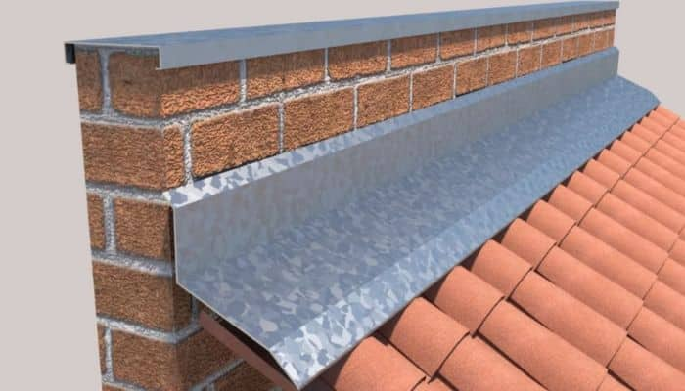
Terminologia
Altura pluviométrica: é o volume de água precipitada (em mm) por unidade de área, ou é a altura de água de chuva que se acumula, após um certo tempo, sobre uma superfície horizontal impermeável e confinada lateralmente, desconsiderando a evaporação. Exemplo: 1 mm = 1 litro/m2
Intensidade pluviométrica: é a altura pluviométrica por unidade de tempo (mm/h)
Período de retorno: número médio de anos em que, para a mesma duração de precipitação, uma determinada intensidade pluviométrica é igualada ou ultrapassada apenas uma vez.
Tempo de concentração: intervalo de tempo decorrido entre o início da chuva e o momento em que toda a área de contribuição passa a contribuir para determinada seção transversal de um condutor ou calha.
Calha: canal que recolhe a água de coberturas, terraços e similares e a conduz a um ponto de destino.
Condutor horizontal: canal ou tubulação horizontal destinada a recolher e conduzir águas pluviais até locais permitidos pelos dispositivos legais.
Condutor vertical: tubulação vertical destinada a recolher águas de calhas, coberturas, terraços e similares e conduzí-las até a parte inferior do edifício.

Slide 5


Dimensionamento – Vazão de Projeto
$$Q=\frac{C . i . A}{60}$$
Onde:
Q - Vazão de projeto (L/min)
c - coeficiente de escoamento superficial (considera-se c =1);
i - intensidade pluviométrica (mm/h);
a - área de contribuição (m²);

Slide 6
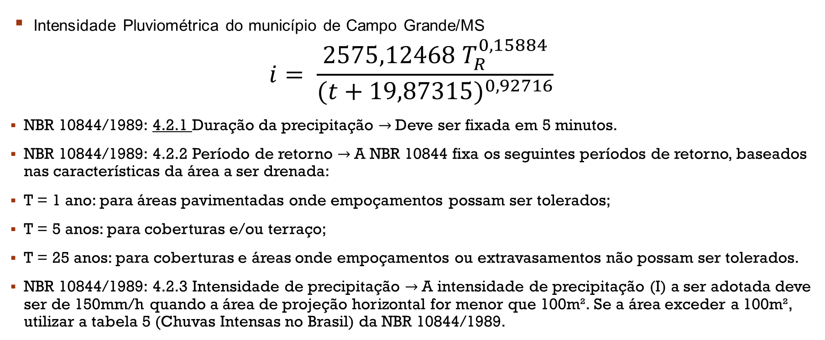
Intensidade Pluviométrica e Período de Retorno
Intensidade Pluviométrica do município de Campo Grande/MS
$$i= \frac{2575,12468 T_{R}^{0,15884}}{{(t+19,87315)}^{0,92716}}$$
NBR 10844/1989: 4.2.1 Duração da precipitação → Deve ser fixada em 5 minutos.
NBR 10844/1989: 4.2.2 Período de retorno → A NBR 10844 fixa os seguintes períodos de retorno, baseados nas características da área a ser drenada:
T = 1 ano: para áreas pavimentadas onde empoçamentos possam ser tolerados;
T = 5 anos: para coberturas e/ou terraço;
T = 25 anos: para coberturas e áreas onde empoçamentos ou extravasamentos não possam ser tolerados.
NBR 10844/1989: 4.2.3 Intensidade de precipitação → A intensidade de precipitação (I) a ser adotada deve ser de 150mm/h quando a área de projeção horizontal for menor que 100m². Se a área exceder a 100m², utilizar a tabela 5 (Chuvas Intensas no Brasil) da NBR 10844/1989.

Slide 7
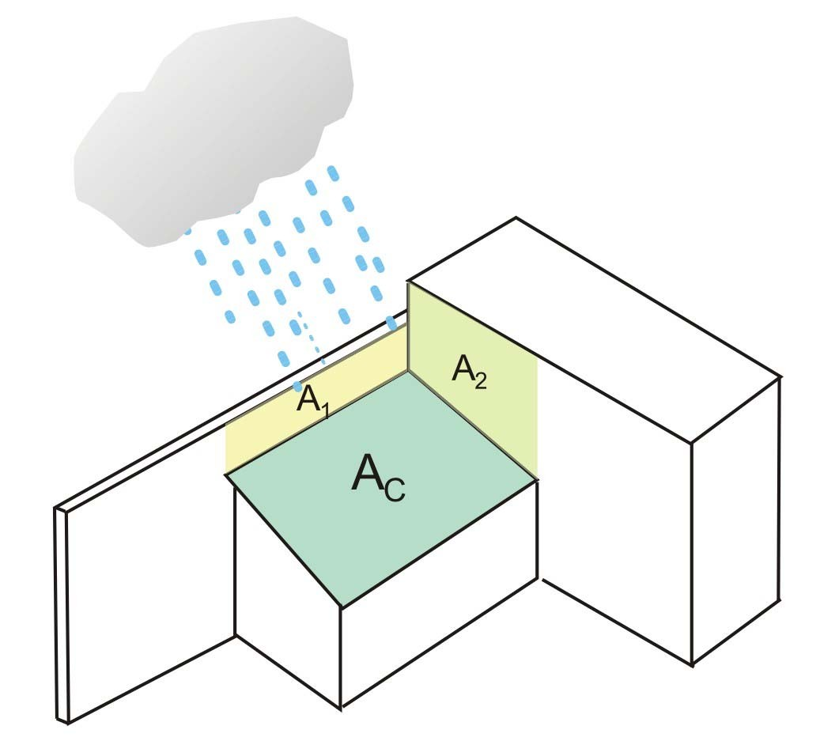

Dimensionamento
Fatores multiplicativos da Vazão de Projeto
Área de Contribuição
Em calhas de beiral ou platibanda, quando a saída estiver a menos de 4 metros de uma mudança de direção à vazão de projeto deve ser multiplicada pelos seguintes fatores de acordo com a tabela.

Slide 8
Dimensionamento dos condutores verticais
O diâmetro interno mínimo dos condutores verticais de seção vertical é de 75mm e devem ser dimensionados a partir dos seguintes dados:
Q = vazão de projeto (L/min);
H = altura da lâmina de água na calha (mm);
L = comprimento do condutor vertical (m).
A partir dos dados deve-se consultar os ábacos, da seguinte maneira: levantar uma vertical por Q até interceptar as curvas de H e L correspondentes. No caso de não haver curvas dos valores de H e L, interpolar entre as curvas existentes. Transportar a interseção mais alta até o eixo D. Deve-se adotar um diâmetro nominal interno superior ou igual ao valor encontrado no ábaco.

Slide 9
Calha com saída em aresta viva

Slide 10
Calha com funil de saída

Slide 11
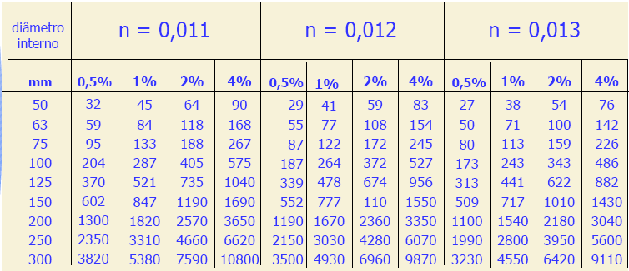
Dimensionamento de condutores horizontais
Tabela da Capacidade de condutores horizontais de seção circular (vazões em L/min).
Tabela coeficientes de rugosidade para uso com a Fórmula de Manning-Strickler.
Material | n
Plástico, fibrocimento, aço, metais não ferrosos | 0,011
Ferro fundido, concreto alisado, alvenaria revestida | 0,012
Cerâmica, concreto não alisado | 0,013
Alvenaria de tijolos não revestida | 0,015
NBR 10844 (1989)

Slide 12
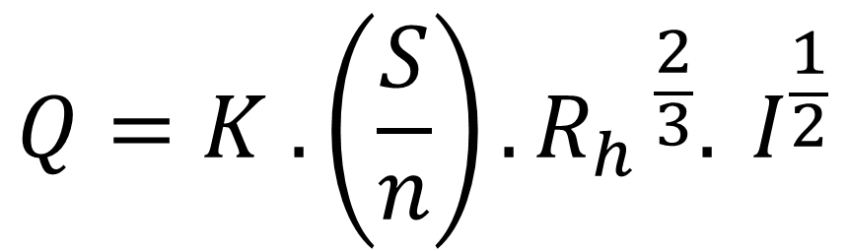
Dimensionamento de Calhas
Fórmula de Manning-Strickler
$$Q=K . \left(\frac{S}{n}\right). {R_{h }}^{\frac{2}{3}}. I^{\frac{1}{2}}$$
Q - vazão de projeto da calha (L/min); K = 60.000 (NBR 10.844/89)
S - área da seção molhada (m²);
n – coef. de rugosidade;
R_{h} = S/P - raio hidráulico (m); I - declividade da calha (m/m);

Slide 13
Exemplo 01
Qual o diâmetro do condutor vertical para escoar 1400 L/min em um condutor com 3 metros de comprimento numa calha tipo aresta viva?

Slide 14
Exemplo 02
Com os dados do exemplo 01, qual a altura mínima de água dentro da calha para escoar esta vazão?

Slide 15
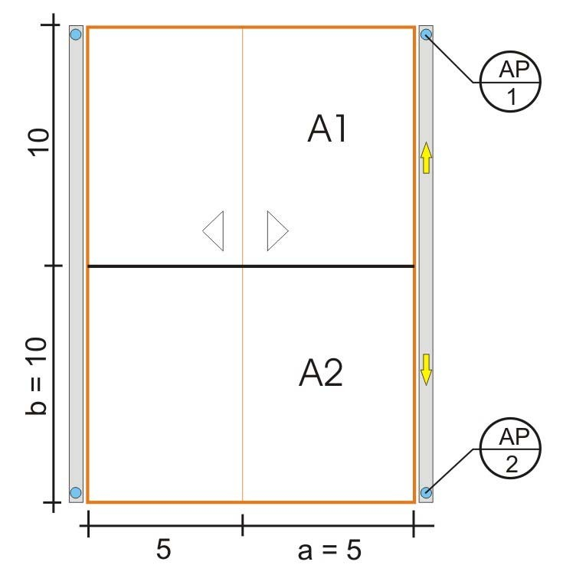
Exemplo 03
Dimensione os condutores verticais e horizontais do imóvel, conforme dados abaixo.
Município: Goiânia; i = 178 mm/h com tempo de retorno de 5 anos e tempo de precipitação de 5 minutos
Declividade da calha: 0,5%
Declividade dos condutores horizontais: 1,0%
Calha retangular10x9 cm; aço galvanizado

Slide 16
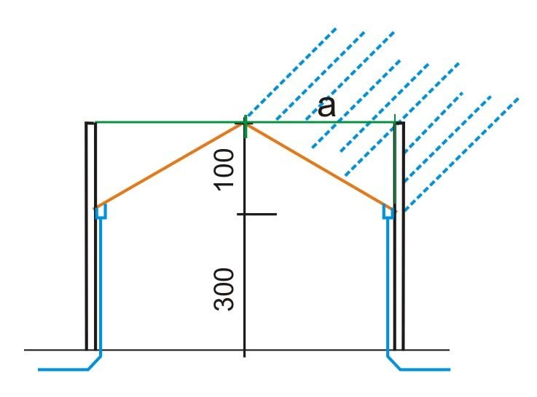
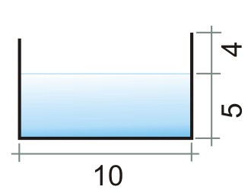
Exemplo 03 - Goiânia
Considerando-se uma calha de seção retangular com as seguintes dimensôes:
1º passo: Área de Contribuição
a = 5m / b = 10m
A = a . b
A = A1 = A2 = 50,0 m²

Slide 17
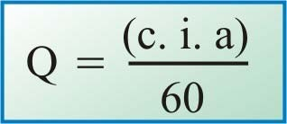
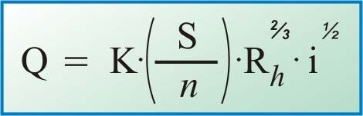
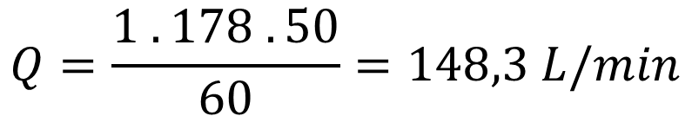


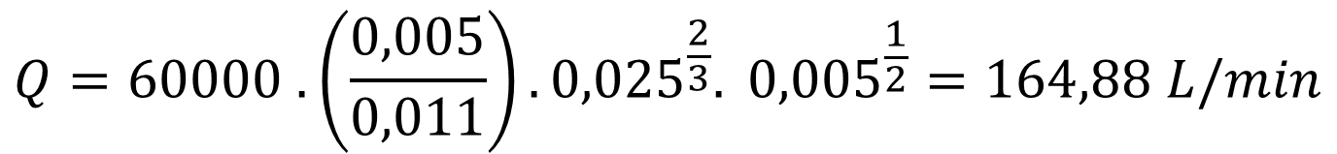
2º passo: Intensidade pluviométrica (Goiânia) i = 178 mm/h (para T = 5 anos t=5min)
$$Q=\frac{1 . 178 . 50}{60}=148,3 L/min$$
3º passo: Determinar a vazão de projeto
4º passo: Dimensionamento da calha (aço galvanizado)
$$Q=60000 . \left(\frac{0,005}{0,011}\right). {0,025}^{\frac{2}{3}}. {0,005}^{\frac{1}{2}}=164,88 L/min$$
$$S=0,1 . 0,05=0,005 m²$$
$$R_{h}= \frac{0,005}{0,20}=0,025$$
Qcalha = 164,88 L/min > Qreal = 148,3 L/min ∴ ENTÃO OK!
Para Q = 148,3 L/min
h ≅ 50 mm (altura da lâmina de água na calha)
5º passo: Cálculo do condutor vertical através dos ábacos

Slide 18
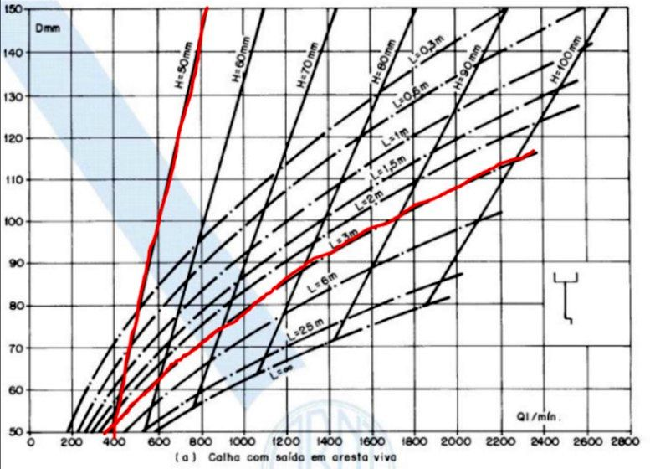

Slide 19
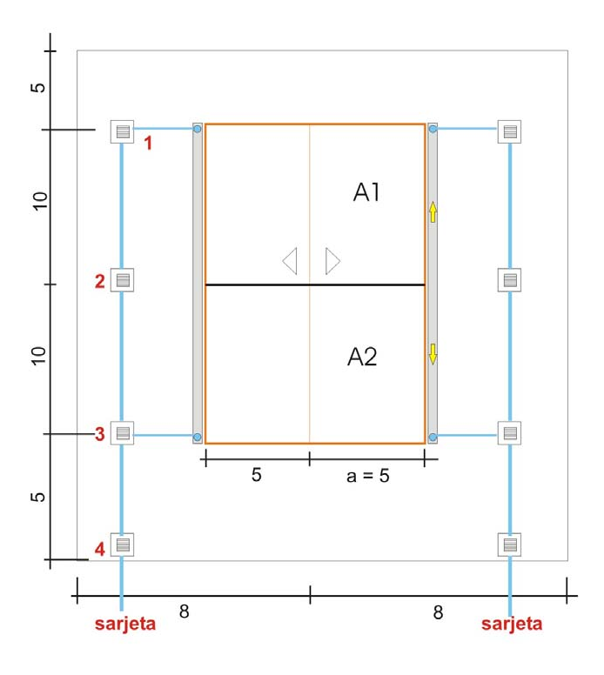
Área pavimentada → T = 1 ano; I = 120 mm/h
Tubulação de PVC → n = 0,011
Trecho 1-2
Q₁₋₂ = A . i / 60 = (8 x 5) . 120/60 = 80 l/min + 148,3 l/min
Tabela 7 → Q = 248,3 L/min → D = 100 mm i =1,0%
Trecho 2-3
Q₂₋₃ = (10 x 3) . 120/60 + 228,3 = 288,3 L/min
Tabela 7 → Q = 348,3 L/min → D = 125 mm i=0,5%
Cálculo dos condutores horizontais
6º passo:
Trecho 3-4
Q₂₋₃ = (10 x 3) . 120/60 + 288,3 = 348,3 L/min + 148,3L/min
Tabela 7 → Q = 596,6 L/min → D = 150 mm i=0,5%
Trecho 4-Sarjeta
Q₂₋₃ = (5 x 8) . 120/60 + 496,6 = 576,6 L/min
Tabela 7 → Q = 696,6 L/min → D = 150 mm i = 1,0%

Slide 20

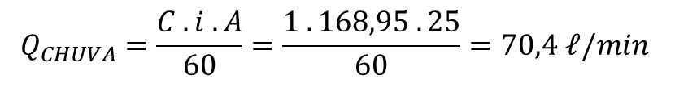

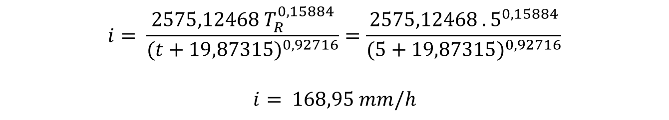


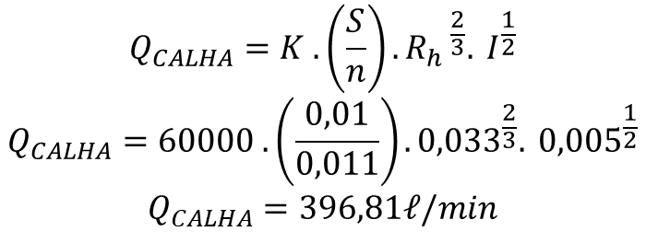

Exercício 01
$$i= \frac{2575,12468 T_{R}^{0,15884}}{{(t+19,87315)}^{0,92716}}=\frac{2575,12468 . 5^{0,15884}}{{(5+19,87315)}^{0,92716}}$$
$$i= 168,95 mm/h$$
Você foi contratado para projetar as calhas de um telhado com apenas 01 água, com dimensões de 5 x 10 metros.
Por restrições no imóvel, você só poderá trabalhar com duas saídas (uma de cada lado).
Município: Campo Grande/MS
Calha 20x10 cm; aço galvanizado, aresta viva
Dados da Chuva: TR=5 anos, t = 5 minutos
Calha arbitrada com 50% da capacidade atingida.
Declividade da calha (I): 0,5%
$$Q_{CHUVA}=\frac{C . i . A}{60}=\frac{1 . 168,95 . 25}{60}=70,4 ℓ/min$$
$$Q_{CALHA}=K . \left(\frac{S}{n}\right). {R_{h }}^{\frac{2}{3}}. I^{\frac{1}{2}}$$
$$Q_{CALHA}=60000 . \left(\frac{0,01}{0,011}\right). {0,033}^{\frac{2}{3}}. {0,005}^{\frac{1}{2}}$$
$$Q_{CALHA}=396,81ℓ/min$$
5
5
$$Q_{CALHA} ≥Q_{CHUVA}→Ok!$$
5
10
$$A_{1}=25m²$$
$$A_{2}=25m²$$
5
$$S=0,2 . 0,05=0,01 m²$$
20
$$R_{h}= \frac{0,01}{0,05+0,2+0,05}=0,033m$$
10

Slide 21

Exercício 01
O diâmetro interno mínimo dos condutores verticais de seção circular é 75mm, apesar do ábaco, indicar 50 mm, usaremos 75 mm.
$$70,4 ℓ/min$$

Slide 22
Exercício 02
Dimensione os condutores verticais e horizontais do imóvel, conforme dados abaixo.
Município: Campo Grande/MS
Declividade da calha: 1,0%
Declividade dos condutores horizontais: 2,0%
Calha 15x8 cm; aço galvanizado

Slide 23

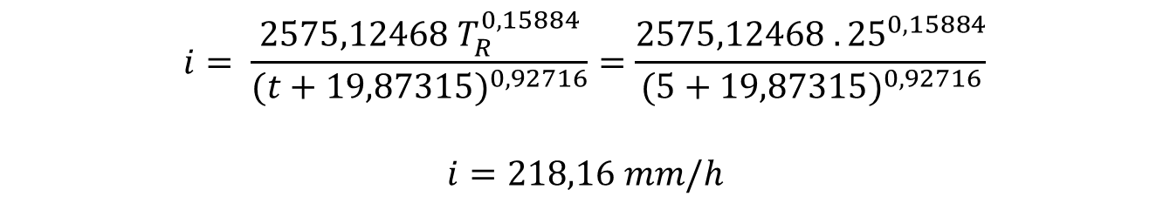


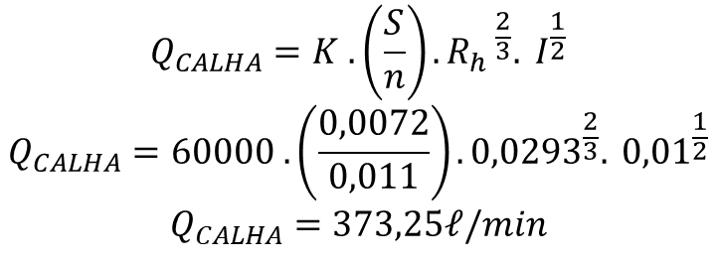
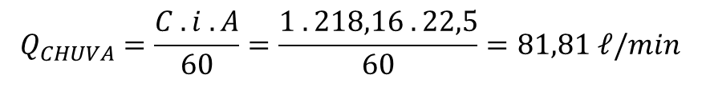

Exercício 03
$$i= \frac{2575,12468 T_{R}^{0,15884}}{{(t+19,87315)}^{0,92716}}=\frac{2575,12468 . {25}^{0,15884}}{{(5+19,87315)}^{0,92716}}$$
$$i=218,16 mm/h$$
Você foi contratado para projetar as calhas de um telhado com apenas 01 água, com dimensões de 4,5 x 10 metros.
Por restrições no imóvel, você só poderá trabalhar com duas saídas (uma de cada lado).
Município: Campo Grande/MS
Calha 15x8 cm; aço galvanizado, aresta viva
Dados da Chuva: TR=25 anos, t = 5 minutos
Calha arbitrada com 60% da capacidade atingida.
Declividade da calha (I): 1,0%
$$Q_{CHUVA}=\frac{C . i . A}{60}=\frac{1 . 218,16 . 22,5}{60}=81,81 ℓ/min$$
$$Q_{CALHA}=K . \left(\frac{S}{n}\right). {R_{h }}^{\frac{2}{3}}. I^{\frac{1}{2}}$$
$$Q_{CALHA}=60000 . \left(\frac{0,0072}{0,011}\right). {0,0293}^{\frac{2}{3}}. {0,01}^{\frac{1}{2}}$$
$$Q_{CALHA}=373,25ℓ/min$$
5
5
$$Q_{CALHA} ≥Q_{CHUVA}→Ok!$$
$$A_{1}=22,5m²$$
$$A_{2}=22,5m²$$
4,5
4,8
8
$$S=0,15 . 0,048=0,0072 m²$$
15
$$R_{h}= \frac{0,0072}{0,048+0,15+0,048}=0,0293m$$
10

Slide 24

Exercício 03
O diâmetro interno mínimo dos condutores verticais de seção circular é 75mm, apesar do ábaco, indicar 50 mm, usaremos 75 mm.
$$81,81 ℓ/min$$

Slide 25
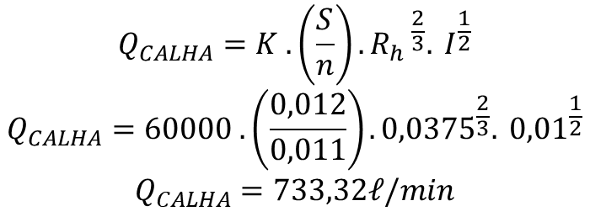

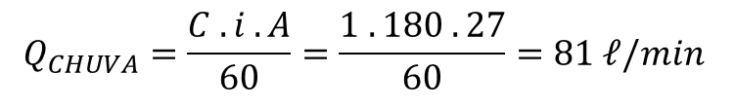






Exercício 04
$$Utilizando a tabela$$
$$i=180,00 mm/h$$
Você foi contratado para projetar as calhas de um telhado com apenas 01 água, com dimensões de 4,5 x 12 metros.
Por restrições no imóvel, você só poderá trabalhar com duas saídas (uma de cada lado).
Município: Manaus/AM
Calha 20x15 cm; aço galvanizado, aresta viva
Dados da Chuva: TR=5 anos, t = 5 minutos
Declividade da calha (I): 1,0%
$$Q_{CHUVA}=\frac{C . i . A}{60}=\frac{1 . 180 . 27}{60}=81 ℓ/min$$
$$Q_{CALHA}=K . \left(\frac{S}{n}\right). {R_{h }}^{\frac{2}{3}}. I^{\frac{1}{2}}$$
$$Q_{CALHA}=60000 . \left(\frac{0,012}{0,011}\right). {0,0375}^{\frac{2}{3}}. {0,01}^{\frac{1}{2}}$$
$$Q_{CALHA}=733,32ℓ/min$$
6
6
$$Q_{CALHA} ≥Q_{CHUVA}→Ok!$$
$$S=0,20 . 0,06=0,012 m²$$
$$A_{1}=27,0m²$$
$$A_{2}=27,0m²$$
4,5
6
15
$$R_{h}= \frac{0,012}{0,06+0,20+0,06}=0,0375m$$
20
12

Slide 26

Exercício 04
O diâmetro interno mínimo dos condutores verticais de seção circular é 75mm, apesar do ábaco, indicar 50 mm, usaremos 75 mm.
$$81 ℓ/min$$

Slide 27





Exercício 05
Dimensione o diâmetro da calha de descida, sabendo que:
$$Q_{CHUVA}=1600 ℓ/min$$
$$Pé direito:6,0m$$
$$Aresta Viva$$
$$H=91mm$$
$$88$$

Slide 28
Drenagem Urbana
Microdrenagem
Macrodrenagem
Conjunto de galerias de águas pluviais, canais, etc, que constituem grandes troncos coletores das águas de chuva em áreas urbanizadas ou em processo de urbanização
Estruturas que coletam as águas da chuva nas áreas urbanas, formadas por bueiros e tubulações secundárias de menor diâmetro

Slide 29

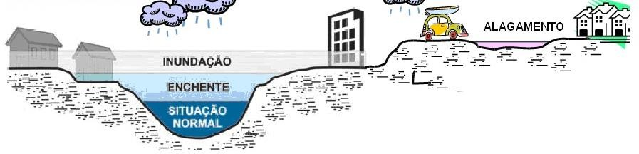
Drenagem Urbana
Cheia (ou enchente): é o aumento temporário do nível de água no canal de drenagem (rio) devido ao aumento da vazão, atingindo a cota máxima do canal (sem transbordamento)
Inundação: transbordamento das águas de um canal de drenagem, atingindo as áreas marginais (planície de inundação ou área de várzea)
Alagamento: acúmulo de água nas ruas e nos perímetros urbanos em função de problemas de drenagem

Slide 30
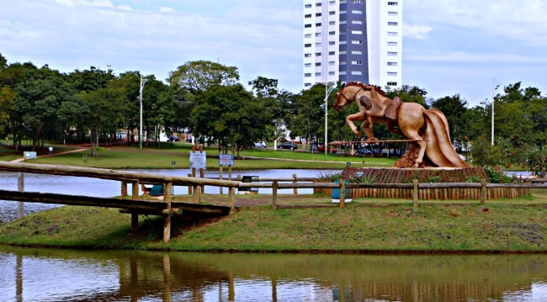
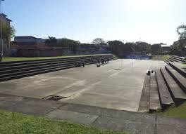
Drenagem urbana
Retenção
Detenção
O escoamento de um dado evento de cheia é armazenado e não é descarregado no sistema de drenagem a jusante durante o evento
A água armazenada pode ser infiltrada para irrigação, manutenção de vazão mínima ou para ser evaporada ou infiltrada no solo
O reservatório é permanentemente preenchido com água (reservatório molhado)
O armazenamento é de curto prazo, com atenuação do pico de vazão de saída a um valor inferior ao da entrada
O volume de água descarregada é igual ao afluente, apenas distribuído em um tempo maior
Usualmente, esvaziam em menos de um dia
A área seca pode ser utilizada para fins recreativos

Slide 31
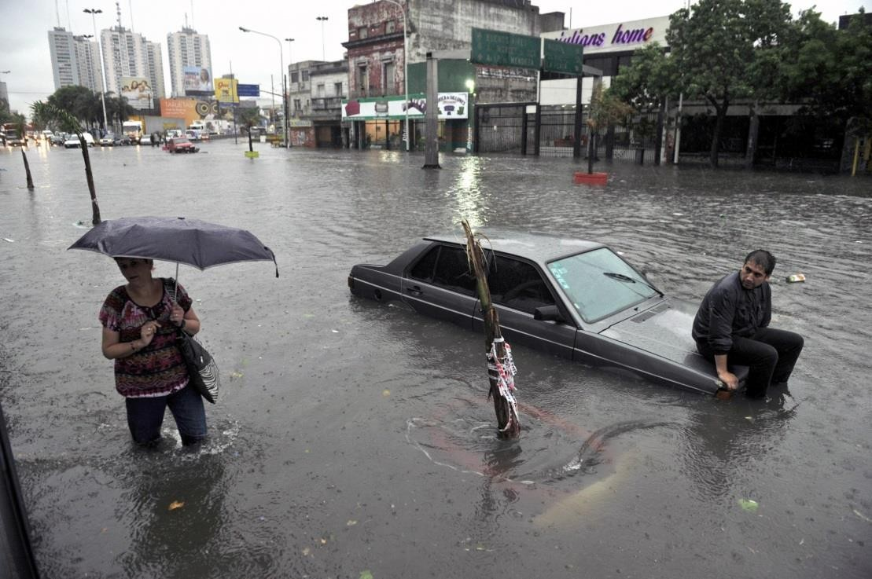
Drenagem urbana: causas e Consequências de inundações
Causas
Consequências
Aumento das áreas urbanizadas → impermeabilização do solo;
Pavimentação de ruas e construção de calçadas, reduzindo a superfície de infiltração;
Acúmulo de detritos em galerias pluviais, canais de drenagem e cursos de água;
Insuficiência da rede de galerias pluviais.
Mortes (deslizamento de terras, doenças de veiculação hídrica)
Danos materiais (moradias, comércio, indústrias)
Congestionamentos
Destruição de veículos
Desvalorização comercial

